Slide 1
S-211 Bombas portátiles y uso efectivo del agua

Slide 2
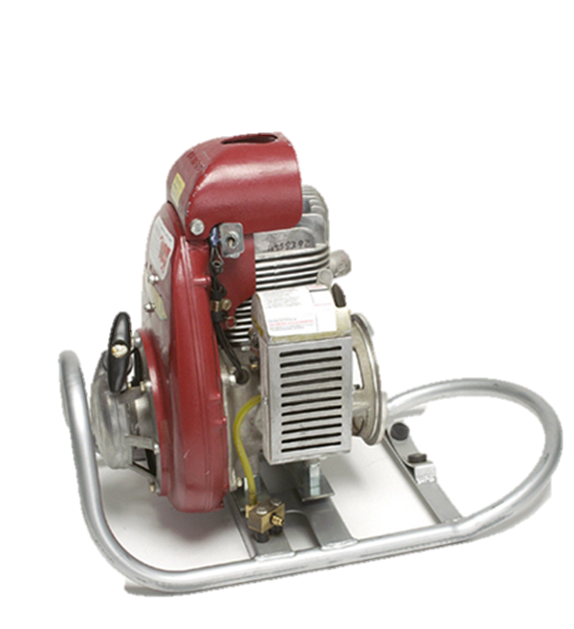
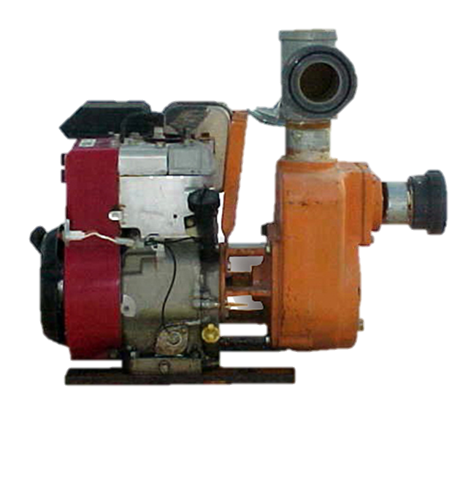
Unidad 1 Lección B Motores de Dos tiempos

Slide 3
Unidad 1B Objetivos
Describir las diferencias entre motores de dos y cuatro tiempos.
Identificar las partes principales de un motor de dos tiempos.

Slide 4
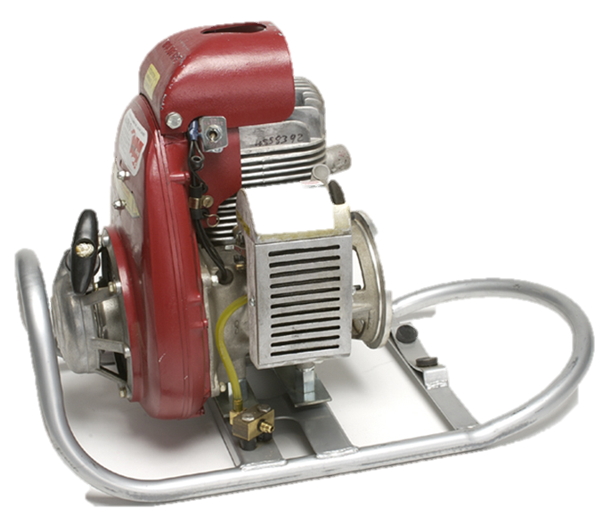
Motor de dos tiempos

Slide 5
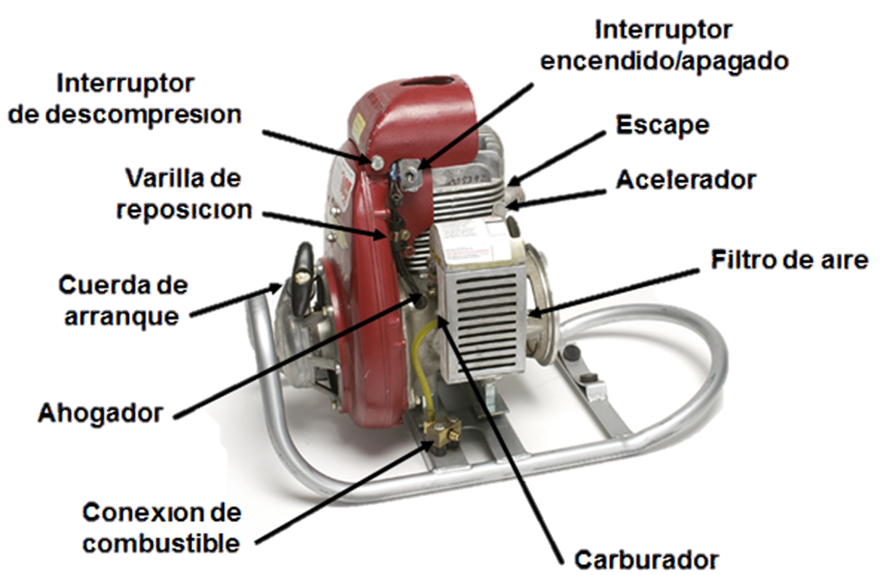
Motor de dos tiempos

Slide 6
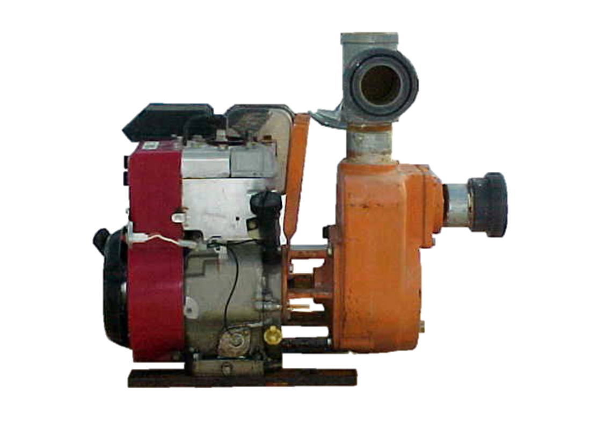
Motor de cuatro tiempos

Slide 7
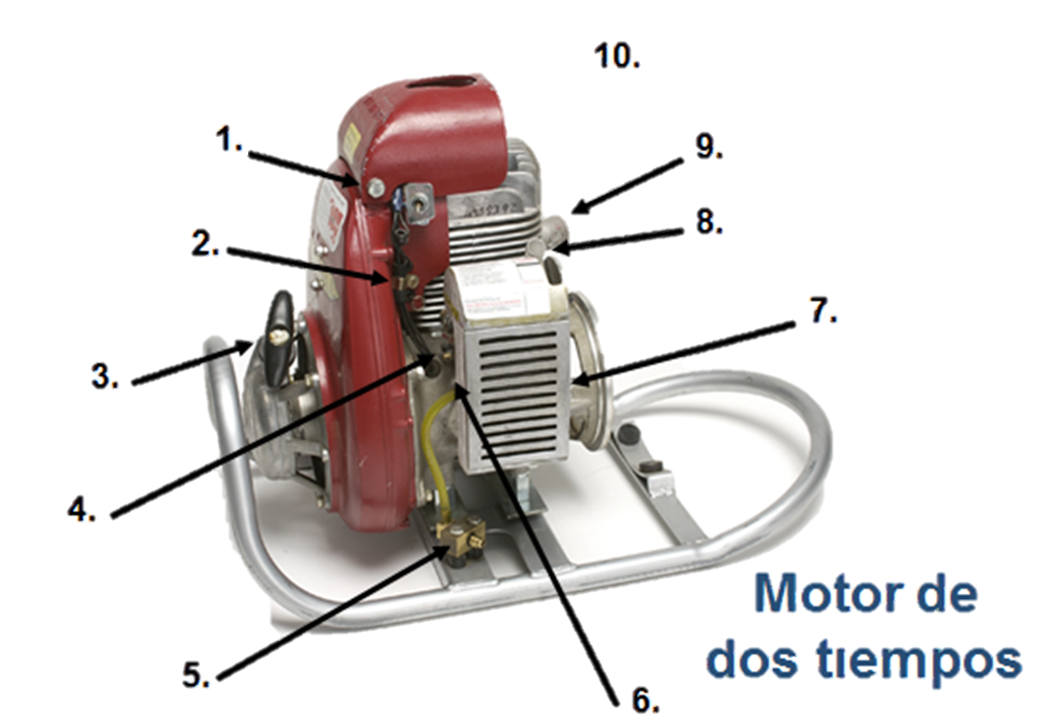
Prueba de tipos de motor

Slide 8

Motor de dos tiempos

Slide 9
Prueba de tipos de motor
¿Las siguientes preguntas son verdaderas o falsas?
¿Los motores de dos tiempos usan mezcla de gasolina/aceite?
¿La velocidad de operación de un motor de dos tiempos es mas lenta que la de un motor de cuatro tiempos?
3. ¿El motor de dos tiempos opera a una temperatura mas alta que el motor de cuatro tiempos?
Verdadero
Falso
Verdadero

Slide 10
Prueba de tipos de motor
Enlistar al menos tres diferencias entre el motor de dos tiempos y el motor de cuatro tiempos.
(Discutir en clase)

